Slide 1
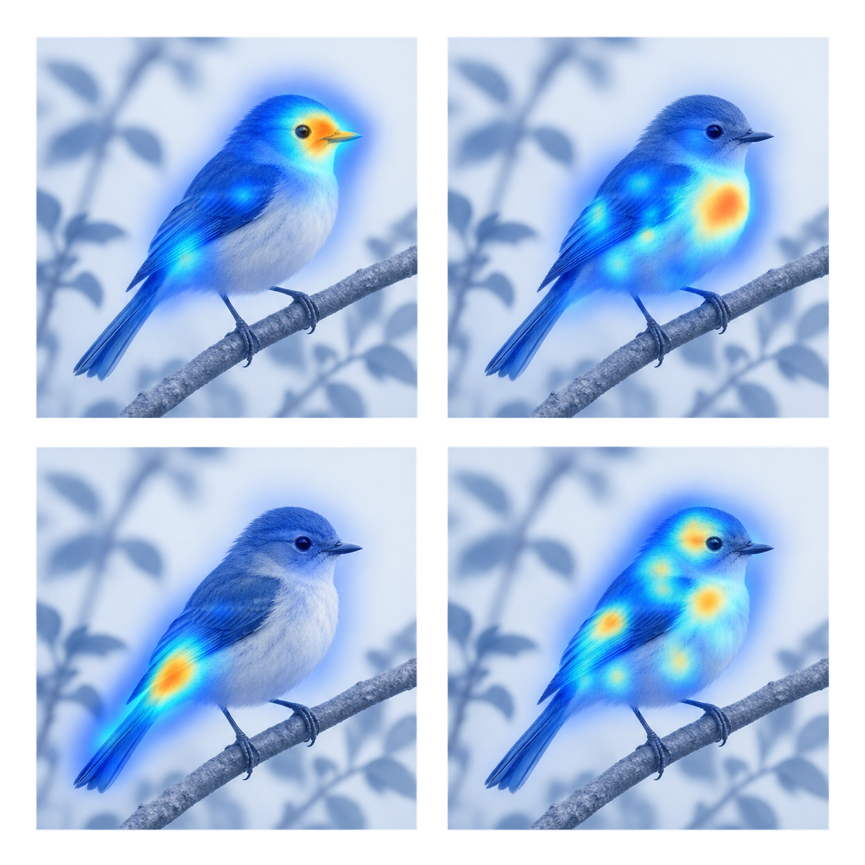
机器学习综合实践
图像分类特征归因方法的
质量与效率比较
实验实现与初步比较
G01小组成员：陈纪仰 朱炳政 杜孟泽 张泰瑜 邹研泽
日期：2026/9/20
同一图像，不同解释方法
Notes:
封面延续 M1 的克莱因蓝瑞士风。右侧热图为生成的教学示意，不代表真实实验结果或方法排名。

Slide 2
从实验设计进入统一比较
RQ1
RQ2
RQ3
M3
质量 × 效率
参数敏感性
理论 × 实践
四种核心方法统一实验
本阶段已完成
待 M4 / M5 完成
✓
核心方法实现
✓
端到端实验流程
参数扫描
梯度类交叉比较
✓
默认配置统一实验
✓
第一轮结果比较
最终统计确认
最终方法建议
Notes:
M3 完成默认设置下的统一比较。参数扫描、梯度类交叉比较和最终统计仍属于后续工作。

Slide 3
研究问题逐步转化为可运行实验
M1｜问题与方案
M2｜端到端流程
M3｜统一比较
RQ1–RQ3
数据域与模型
统一实验口径
参数范围
Ablation / LIME / RISE
数据检查与共同正确样本
数据—模型—归因—评价
KernelSHAP ✓
四方法统一接口 ✓
2 数据域 × 2 模型 ✓
四类评价 ✓
可执行实验任务书
端到端流程验证
第一轮可比较、可审计证据
Notes:
M1 完成问题与方案，M2 打通流程，M3 完成 KernelSHAP 接入及第一轮四方法统一比较。

Slide 4
四种方法已接入统一实验链路
Ablation
LIME
RISE
KernelSHAP
逐区域消融
局部代理
随机软掩码
Shapley 近似
输入图像
区域 / 随机网格
扰动 / 联盟采样
模型 pre-Softmax logit
有符号归因
统一评价
统一实验参数
统一样本
统一输出
统一预算记录
统一计时
统一结果格式
Notes:
四种方法并列进入统一框架，并非连续执行。统一记录实际前向次数与归因耗时。

Slide 5
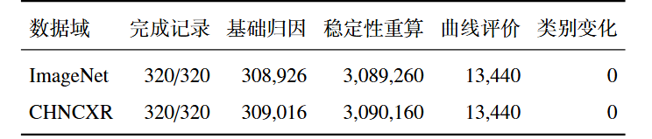
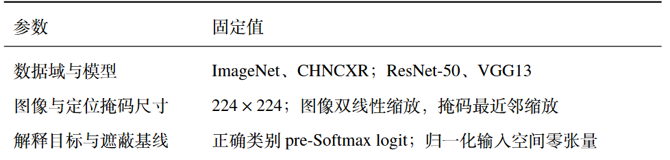
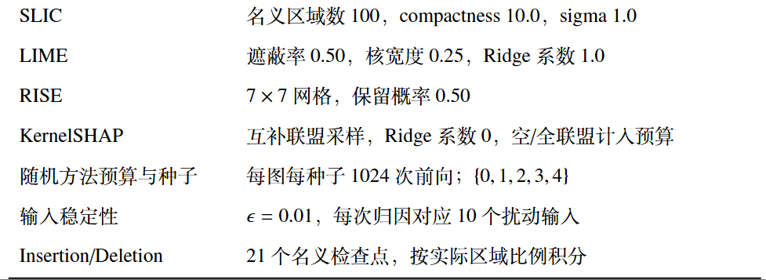
M3 已完成第一轮统一实验
结果完整、可比、可审计
第一轮运行规模
2 数据域 × 2 模型
ResNet-50
VGG13
ImageNet
✓ 已完成
✓ 已完成
第一轮默认实验参数
CHNCXR
✓ 已完成
✓ 已完成
ImageNet
CHNCXR
候选 500｜共同正确 374
本阶段固定 10 张
候选 662｜共同正确 434
固定 10：5 阳性、5 阴性
Notes:
ImageNet 固定 10 张，CHNCXR 固定 10 张。每个数据域 320 条实验记录完整。KernelSHAP 的 200 次运行设计矩阵全部满秩。

Slide 6
初步结果总览：四类差异已经出现
结果章节导航
不同方法没有单一总冠军，而是呈现出明显的互补优势。
01｜忠实性
第 7 页
02｜稳定性
第 8 页
谁更接近模型决策依据？
谁的解释结果更稳定？
LIME 与 KernelSHAP 构成当前领先组。
RISE 在两种稳定性检验中均最突出。
03｜效率
第 9 页
04｜定位性
第 10 页
稳定解释需要多少时间？
热图是否落在目标区域？
Ablation 最快，RISE 最慢。
ImageNet 可观察定位，CHNCXR 当前接近失效。
Notes:
本页只总结互补优势，不合并指标、不计算综合得分，也不形成最终排名。

Slide 7
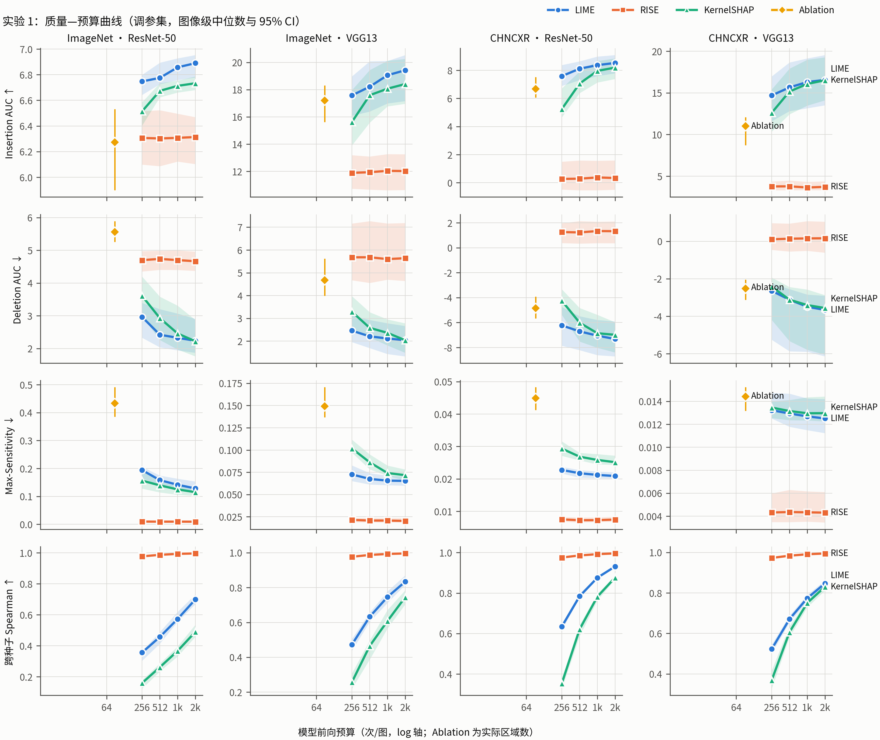
忠实性结果：LIME 领先
默认设置下的初步结果
LIME的总体领先
Insertion 领先
Deletion 领先
RISE 当前不占优
四个组合下忠实性低于领先组
Notes:
未提供四个组合的绝对 AUC 数值，因此本页只呈现材料明确支持的领先关系，不绘制虚构坐标。

Slide 8
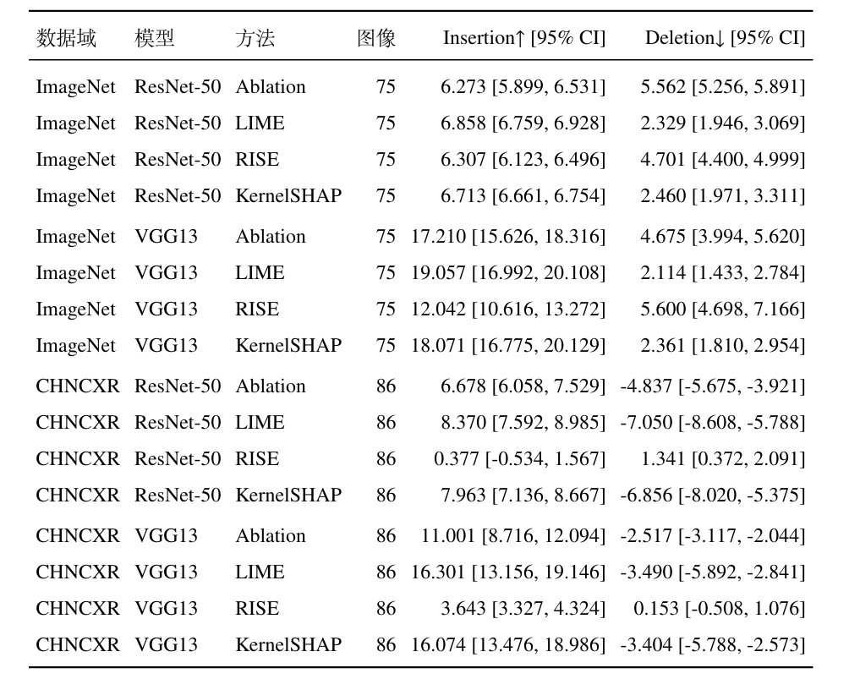
忠实性结果：LIME 领先
默认设置下的初步结果
LIME的总体领先
Insertion 领先
Deletion 领先
RISE 当前不占优
四个组合下忠实性低于领先组
Notes:
未提供四个组合的绝对 AUC 数值，因此本页只呈现材料明确支持的领先关系，不绘制虚构坐标。

Slide 9
稳定性结果：RISE 的核心优势是更稳
RISE：4 个数据域 × 模型组合均领先
Notes:
RISE 的跨种子 Spearman 为 0.9920–0.9943，Top-20% Jaccard 为 0.8873–0.9230。异常组合仍需预算扫描验证。

Slide 10
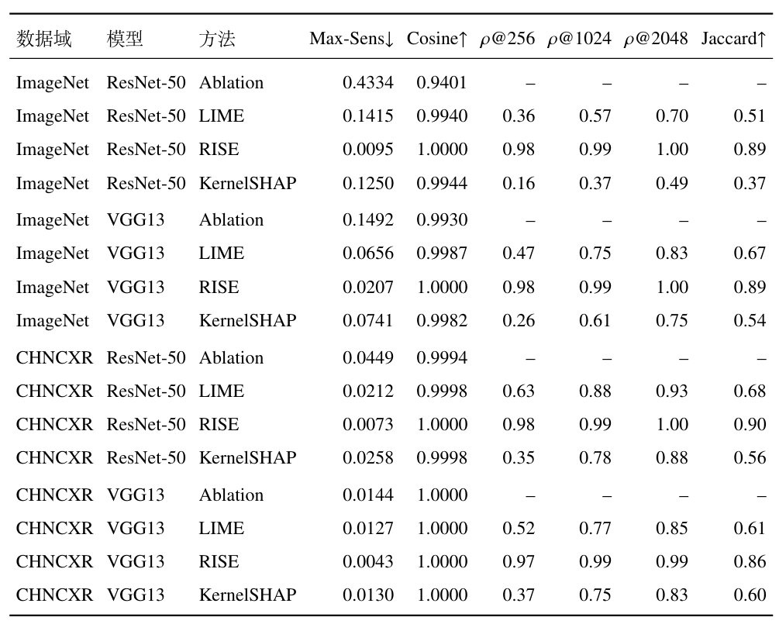
稳定性结果：RISE 的核心优势是更稳
RISE：4 个数据域 × 模型组合均领先
Notes:
RISE 的跨种子 Spearman 为 0.9920–0.9943，Top-20% Jaccard 为 0.8873–0.9230。异常组合仍需预算扫描验证。

Slide 11
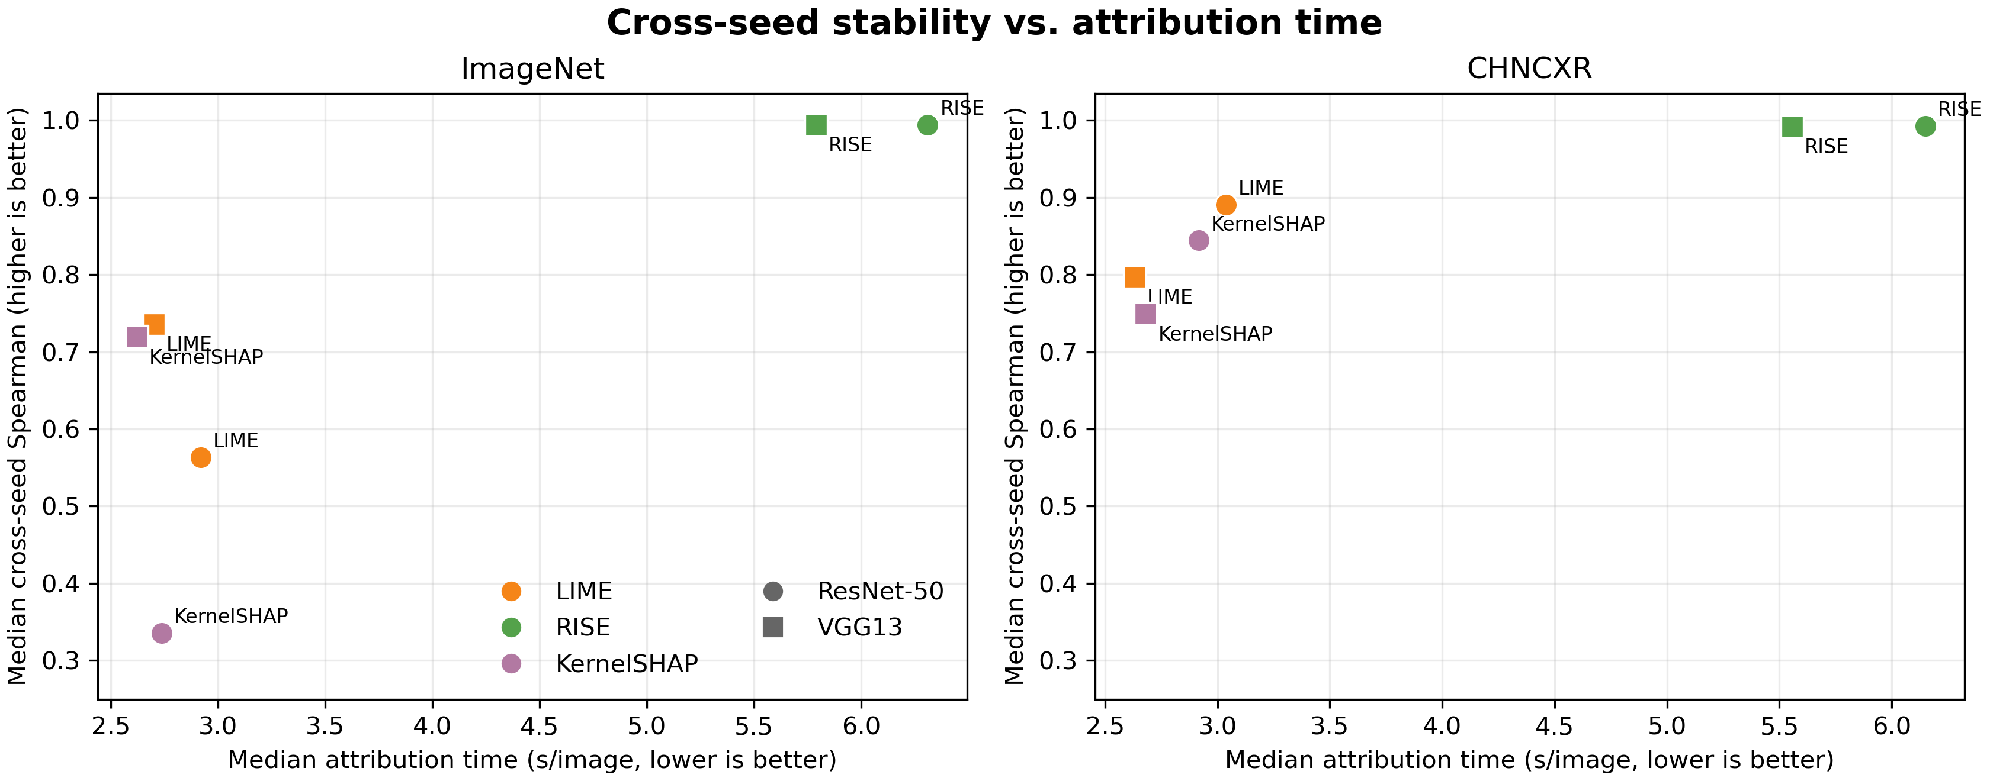
效率结果：更稳，需要付出多少时间代价？
Ablation｜耗时最低
86.5–91 次前向
0.1912–0.2113 秒 / 图
LIME / KernelSHAP｜居中
每图每种子 1024 次前向
耗时为 Ablation 的 13.5–14.4 倍
RISE｜最稳也最慢
同为 1024 次前向
耗时为 Ablation 的 28.9–31.1 倍
Notes:
Ablation 的实际前向次数随区域数变化。LIME、RISE 和 KernelSHAP 的默认预算均为 1024，但 RISE 仍有更高的遮蔽生成与处理成本。

Slide 12
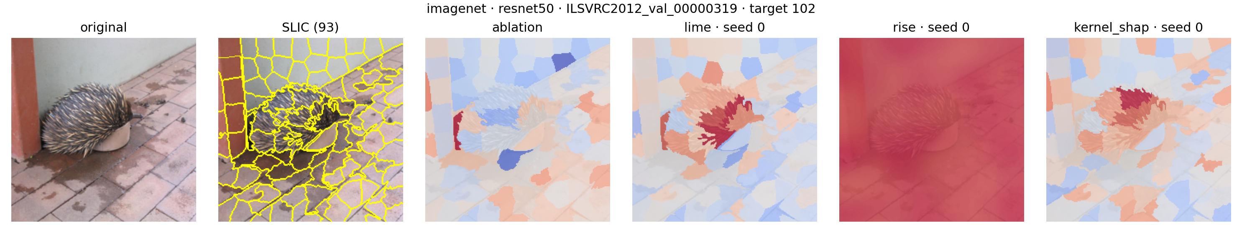
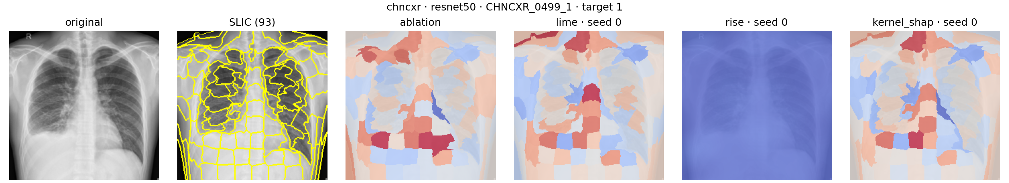
定位性结果：ImageNet 可定位，CHNCXR 当前基本失效
ImageNet｜热图较好落在目标附近
当前观察：LIME 与 KernelSHAP 定位较好；
Ablation 次之，RISE 热图弥散。
CHNCXR｜未可靠定位到病灶
当前观察：所有方法均未可靠命中病灶；
RISE 接近均匀，定位性最差。
分类模型可能并不依赖病灶区域，或病灶过小（统计约 40%的病灶小于一个SLIC-100区域）。
由M4继续诊断。
Notes:
CHNCXR 的定位异常是 M4 的优先诊断对象。病灶面积、粒度、基线和模型真实依赖均可能影响结果。

Slide 13
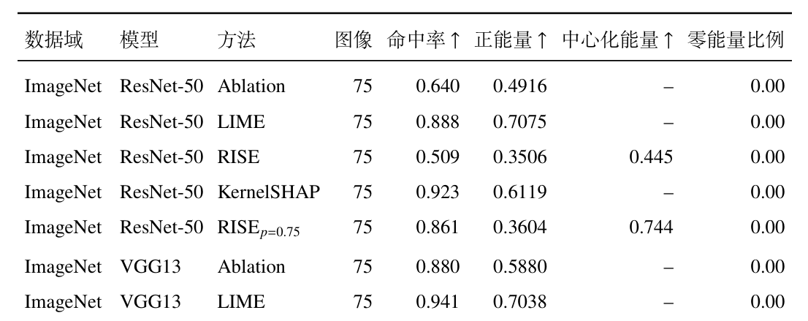
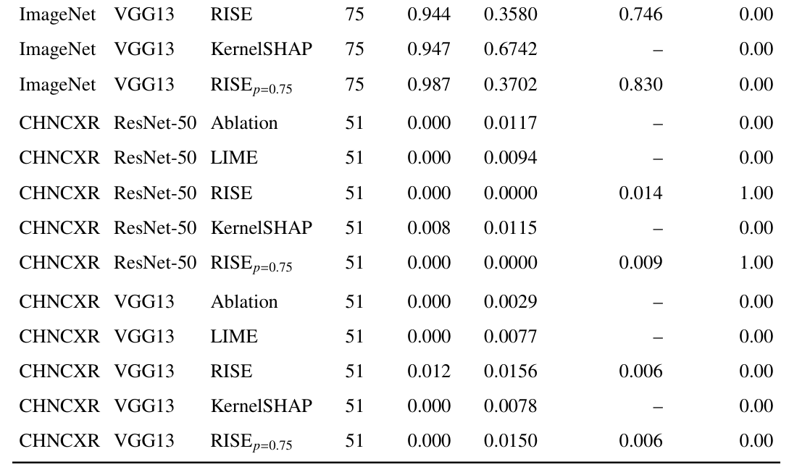
定位性结果：ImageNet 可定位，CHNCXR 当前基本失效
分类模型可能并不依赖病灶区域，或病灶过小（统计约 40%的病灶小于一个SLIC-100区域）。
由M4继续诊断。
Notes:
CHNCXR 的定位异常是 M4 的优先诊断对象。病灶面积、粒度、基线和模型真实依赖均可能影响结果。

Slide 14
M3 已可回答 RQ1
RQ1｜质量 × 效率
RQ2｜参数敏感性
RQ3｜理论 × 实践
已有证据
已有证据
已有证据
LIME / KernelSHAP 忠实性较强
RISE 稳定性最好但耗时最高
Ablation 计算成本最低
医学小病灶与当前粒度
存在明显不匹配风险
KernelSHAP 出现种子波动组合
KernelSHAP efficiency 约束
已通过数值检查
未形成全面质量优势
额外计算可以
换取部分质量优势，
但收益维度随方法而异。
尚未正式回答
下一步：单因素参数扫描
仍需预算扫描
与梯度类交叉比较
Notes:
RQ1 获得阶段性回答。RQ2 仍需参数扫描，RQ3 仍需预算扫描与梯度类交叉比较。

Slide 15
下一阶段：解释差异来源
01
医学域定位诊断
02
KernelSHAP 预算扫描
配置选择集：86 张
SLIC：50 / 100 / 200 / 300
RISE grid：4 / 7 / 10 / 14
遮蔽率：0.25 / 0.50 / 0.75
预算：256 / 512 / 1024 / 2048
重点：ImageNet × ResNet-50
预算：256 / 512 / 1024 / 2048
检查：Spearman / Jaccard
判断稳定性收益是否值得额外计算
单因素扫描，不做完整笛卡尔积
更高预算能否改善稳定性？
03
RISE 质量—成本权衡
04
交叉比较与选做实验
网格：4 / 7 / 10 / 14
同步观察：忠实性、定位性
稳定性与归因时间
分析网格细化的多指标联动
IG / EG / Grad-CAM
与核心方法做同协议交叉比较
OrdShap：4 × 4 图块位置扰动
核验二维图像包装与模型调用
保持统一模型输出和预算计数
OrdShap 标记为探索性实验
Notes:
医学域定位诊断、KernelSHAP 预算扫描、RISE 权衡分析为优先任务。OrdShap 为探索性选做实验。

Slide 16
从初步结果走向可复现结论
M3｜已完成
M4｜完整实验
M5｜最终成果
统一实现
默认配置初步比较
参数敏感性与异常诊断
梯度类交叉比较
医学域配置冻结与最终评价
配对统计与置信区间
RQ1–RQ3 最终回答
代码、结果与复现说明
报告与答辩 PPT
Notes:
M5 将完成配对统计、置信区间、显著性检验、最终研究问题回答和可复现交付。

Slide 17
人员分工
杜孟泽｜数据模块 R1
张泰瑜｜模型模块 R2
邹研泽｜方法模块 R3
数据获取
数据划分、预处理与 EDA
SLIC 与定位 mask
ResNet-50 / VGG13
统一 value function
前向计数、缓存与 batch
Ablation / LIME / RISE / KernelSHAP
后续梯度基线与交互分析
陈纪仰｜实验模块 R4
朱炳政｜分析与文档 R5
评价指标与实验驱动
预算对齐、断点恢复与实验审计
项目协调
配对统计与数据可视化
阶段报告、最终报告与答辩材料
Notes:
团队采用模块负责制与相邻模块交叉复核。分工来自项目 README，阶段结论来自 M3 中期检查材料。

